Slide 1

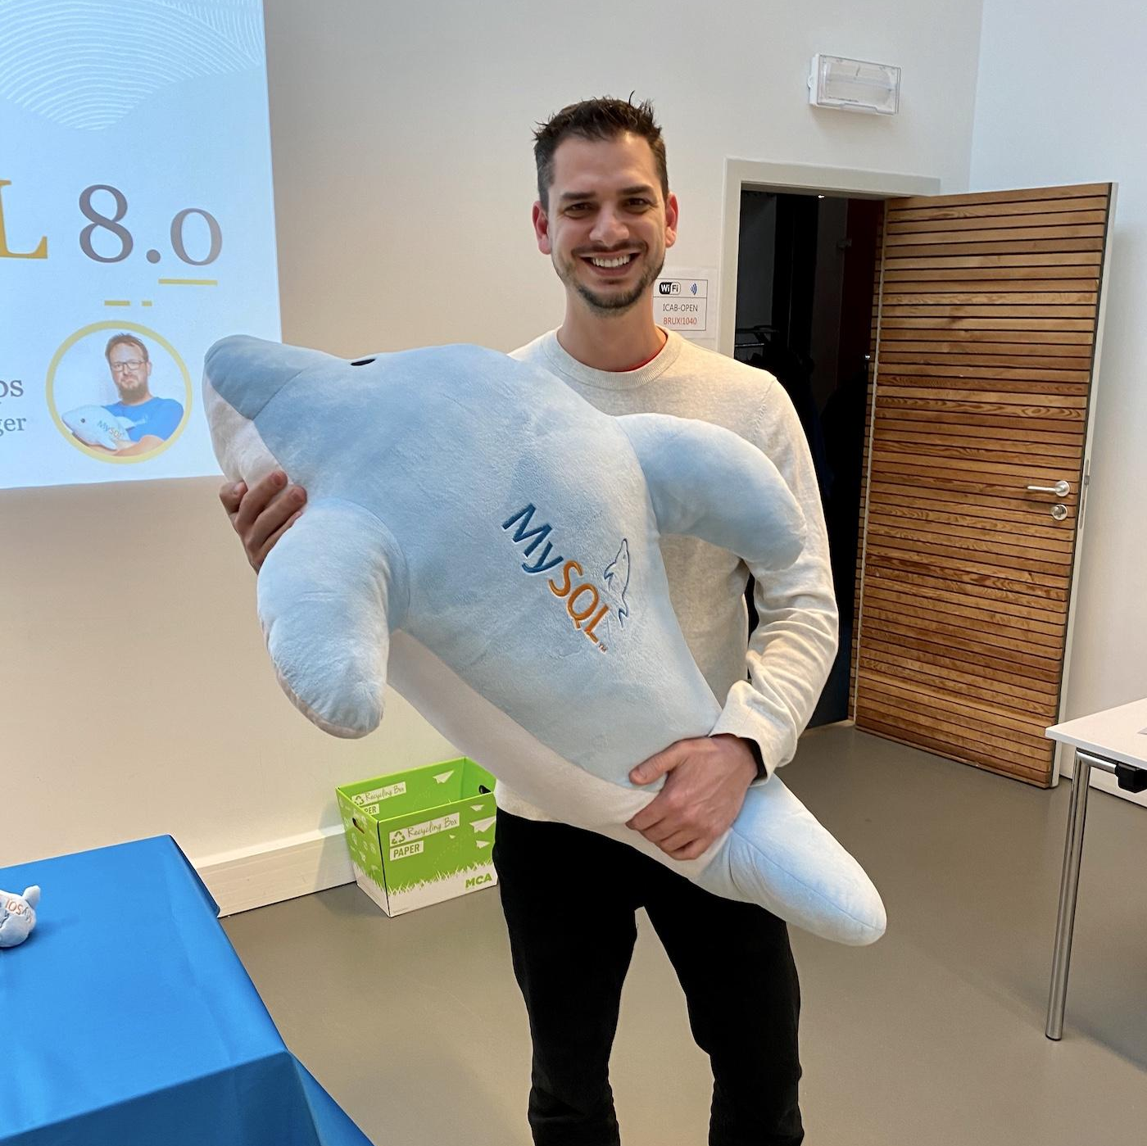
MySQL: 7 Dicas e 7 Erros a Evitar
Vinicius Grippa Database Engineer at Percona

Slide 2

About me
Percona Database Engineer for 6 years
Working with databases for 18 years
Co-author of the book Learning MySQL

Slide 3

7 Dicas

Slide 4

#1
PRIMARY KEY

Slide 5
Primary Key
Árvore B+ (b-tree)
Define a ordem em que os dados são fisicamente armazenados em uma tabela
Identificador único (Não permite NULL)
Acessar uma linha por meio do índice clusterizado é rápido porque a pesquisa do índice leva diretamente à página que contém os dados da linha. (Menos operações de I/O)

Slide 6
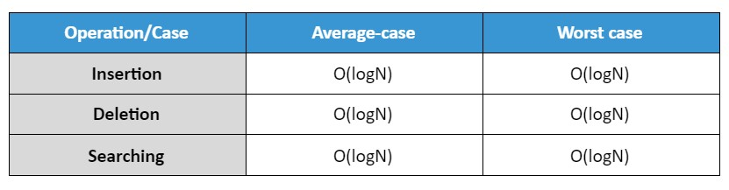
Primary Key

Slide 7
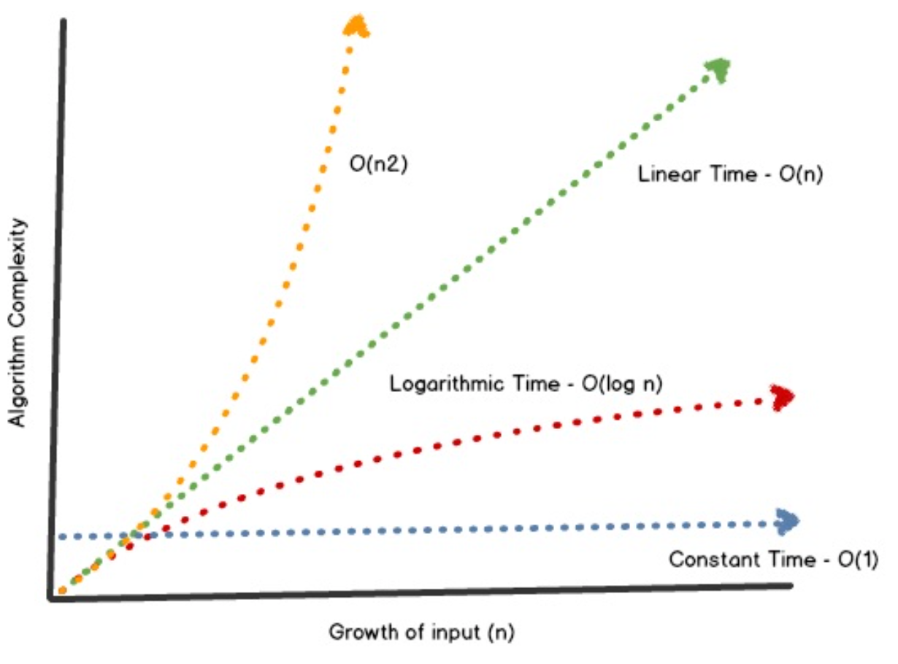
Primary Key

Slide 8
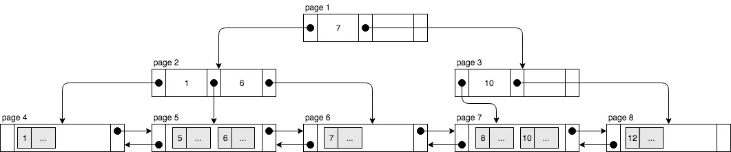
Primary Key
https://medium.com/@genchilu/a-brief-introduction-to-cluster-index-and-secondary-index-in-innodb-9b8874d4da6a

Slide 9
Primary Key
MySQL 8.0.30 - Invisible Primary Keys https://dev.mysql.com/doc/refman/8.0/en/create-table-gipks.html

Slide 10

#2
Buffer Pool

Slide 11
Buffer Pool
O InnoDB buffer pool é o espaço de memória que contém estruturas de dados do InnoDB na memória(AHI, Change Buffer, caches, índices).

Slide 12
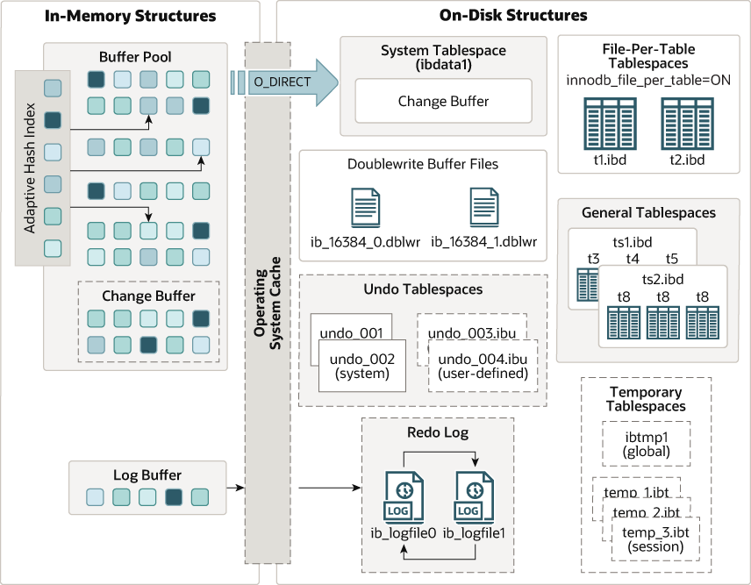
Buffer Pool

Slide 13
Buffer Pool
Regra dos 80%
| Total Server RAM | Buffer pool with 80% rule | Remaining RAM |
|------------------|---------------------------|---------------|
| 1G | 800MB | 200MB |
| 8G | 6G | 2G |
| 16G | 13G | 3G |
| 32G | 26G | 6G |
| 64G | 51G | 13G |
| 128G | 102G | 26G |
| 256G | 205G | 51G |
| 512G | 409G | 103G |
| 1024G | 819G | 205G |

Slide 14

#3
Redo Log Capacity

Slide 15
Redo Log
O redo log é uma estrutura de dados em disco usada durante a recuperação de falhas Durante as operações normais, o redo log grava instruções SQL de escrita.

Slide 16
Redo Log

Slide 17
Buffer Pool
Regra de 1 hora
mysql> SHOW GLOBAL STATUS LIKE 'Innodb_redo_log_current_lsn'; SELECT SLEEP(60); SHOW GLOBAL STATUS LIKE 'Innodb_redo_log_current_lsn';
KB
MB
mysql > SELECT ABS(20641693317 - 20903377487) / 1024 / 1024 AS MB_per_min;
+--------------+
| MB_per_min |
+--------------+
| 249.56147194 |
+--------------+
1 row in set (0.00 sec)

Slide 18

#4
Network Encryption

Slide 19
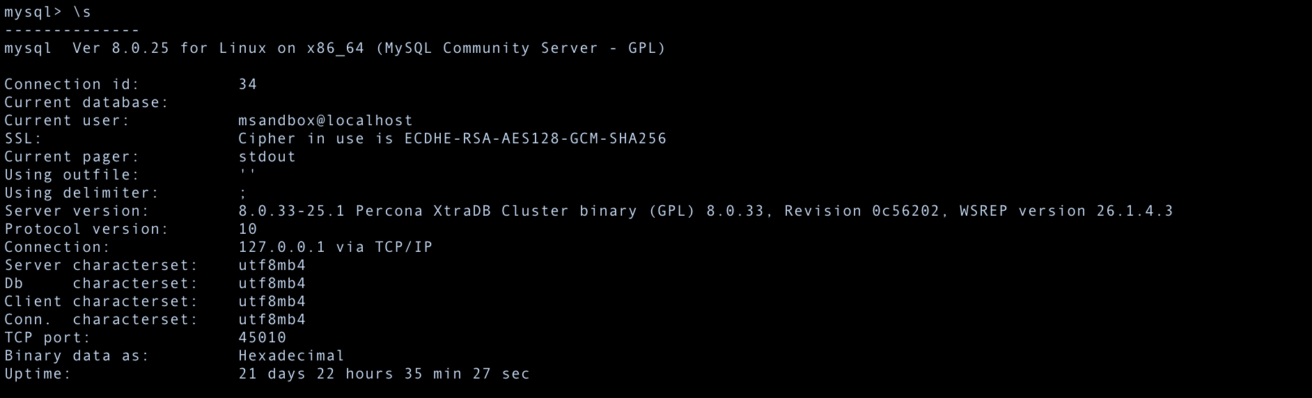
Network Encryption

Slide 20

#5
Software Atualizado

Slide 21
Ecosistema atualizado
Use a última versão disponível dentro da versão MAJOR.
Leia as release notes!
https://dev.mysql.com/doc/relnotes/mysql/8.2/en/news-8-2-0.html
INFORMATION_SCHEMA.PROCESSLIST is deprecated!

Slide 22

#6
Replicação

Slide 23
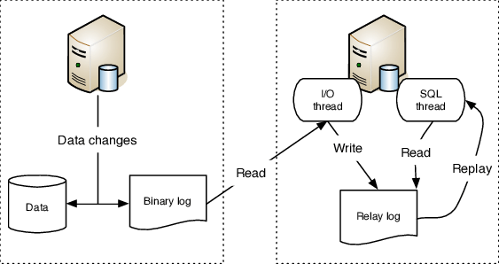
Replicação

Slide 24
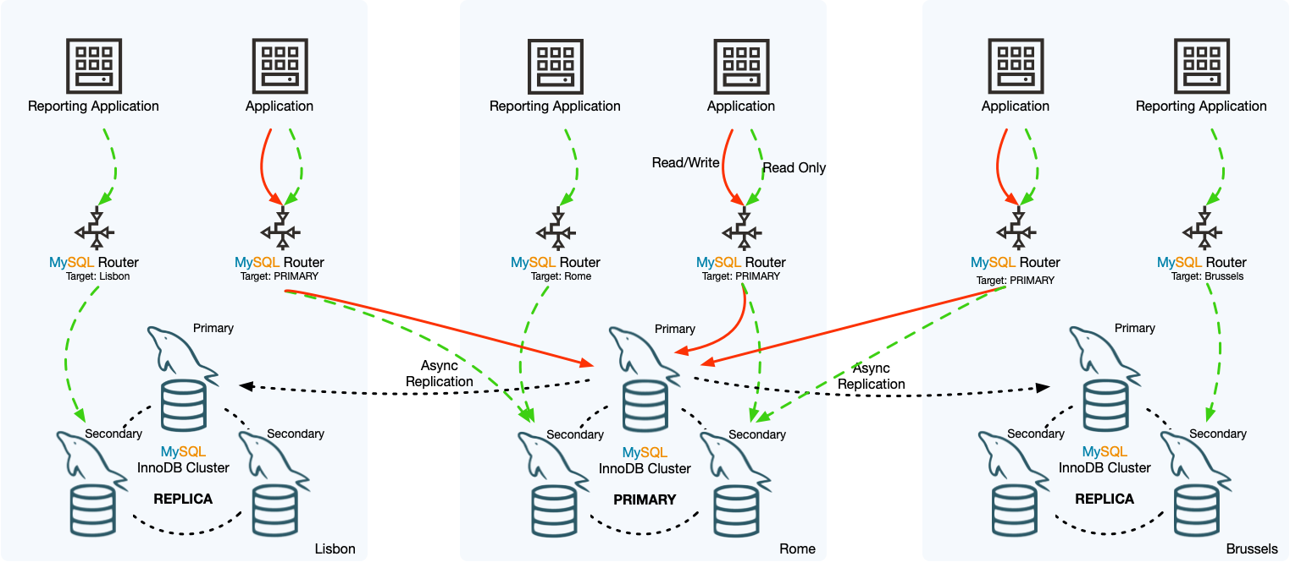
Alta Disponibilidade

Slide 25
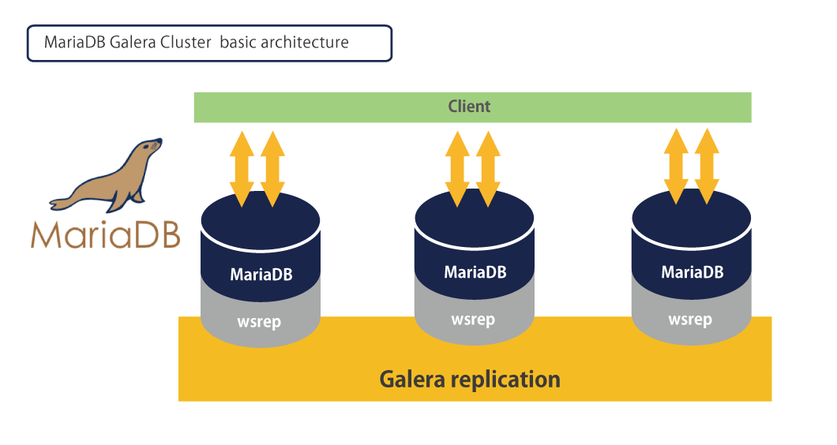
Alta Disponibilidade

Slide 26

#7
Regular checkups

Slide 27

Checkups
Verifique frequentemente o uso da base de dados.
Monitore disco, CPU e memória.
Verifique queries (habilite slow log, performance schema).
Rode ANALYZE para atualizar estatísticas.
Casos de fragmentação extremos use o OPTIMIZE/
Não jogue dinheiro no problema!

Slide 28

7 Erros

Slide 29
#1
Excesso de Índices

Slide 30
Excesso de Índices
Todo índice é árvore B+ (b-tree)
Cada DML obrigada todas as árvores da tabela a serem atualizadas.

Slide 31
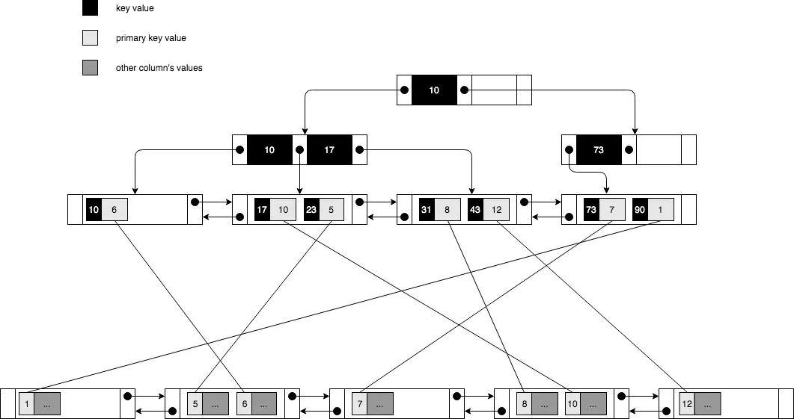
Excesso de Índices

Slide 32
#2
Ausência de Backup/Restore

Slide 33

Ausência de Backup

Slide 34
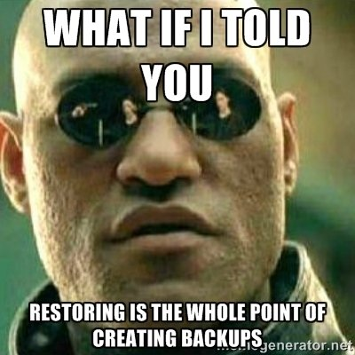
Ausência de teste de Restore

Slide 35
#3
Ausência de Monitoramento

Slide 36
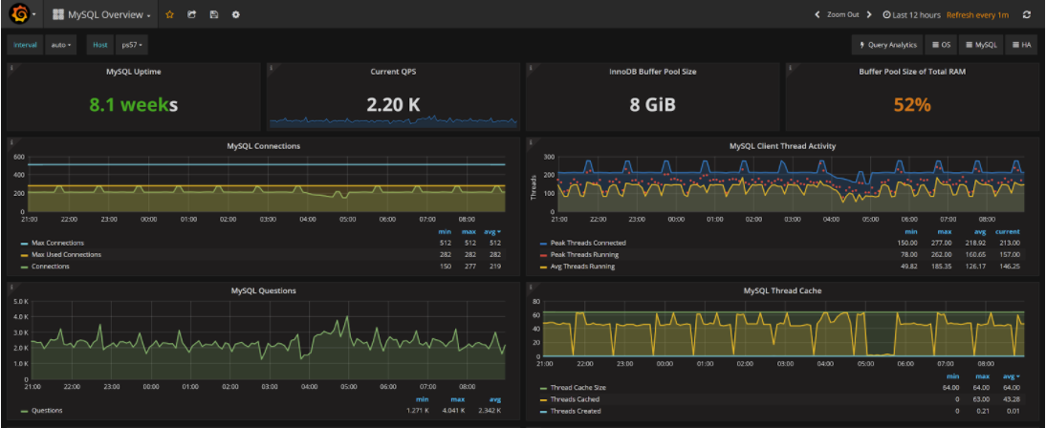
Ausência de Monitoramento
Notes:
O basico é facil… vc vai ver uma pessoa sangrando a primeira coisa é parar o sangramento.
Casos mais complexos precisam de numeros. O processo investigativo é baseado em numeros.

Slide 37

#4
Uso de MyISAM

Slide 38
MyISAM
MyISAM não é transacional (ausência de ACID)
Locks a nível de tabela
Pode corromper facilmente
Muito provavelmente será removido no MySQL 8

Slide 39
#5
Query mal otimizada

Slide 40
Queries
DELETE FROM vendas;
SELECT * …
SELECT * FROM vendas WHERE data BETWEEN '01/01/1500' and '01/01/2100';
SELECT x FROM vendas WHERE CAST(CPF AS CHAR(50)) LIKE '12345678990';

Slide 41
#6
ALL PRIVILEGES

Slide 42
Grandes poderes, grandes responsabilidades
GRANT ALL PRIVILEGES ON *.* TO estagiario@'%';

Slide 43
#7
???

Slide 44

Perguntas?
Vagas

Slide 45
Obrigado!!
percona.com

